Slide 1
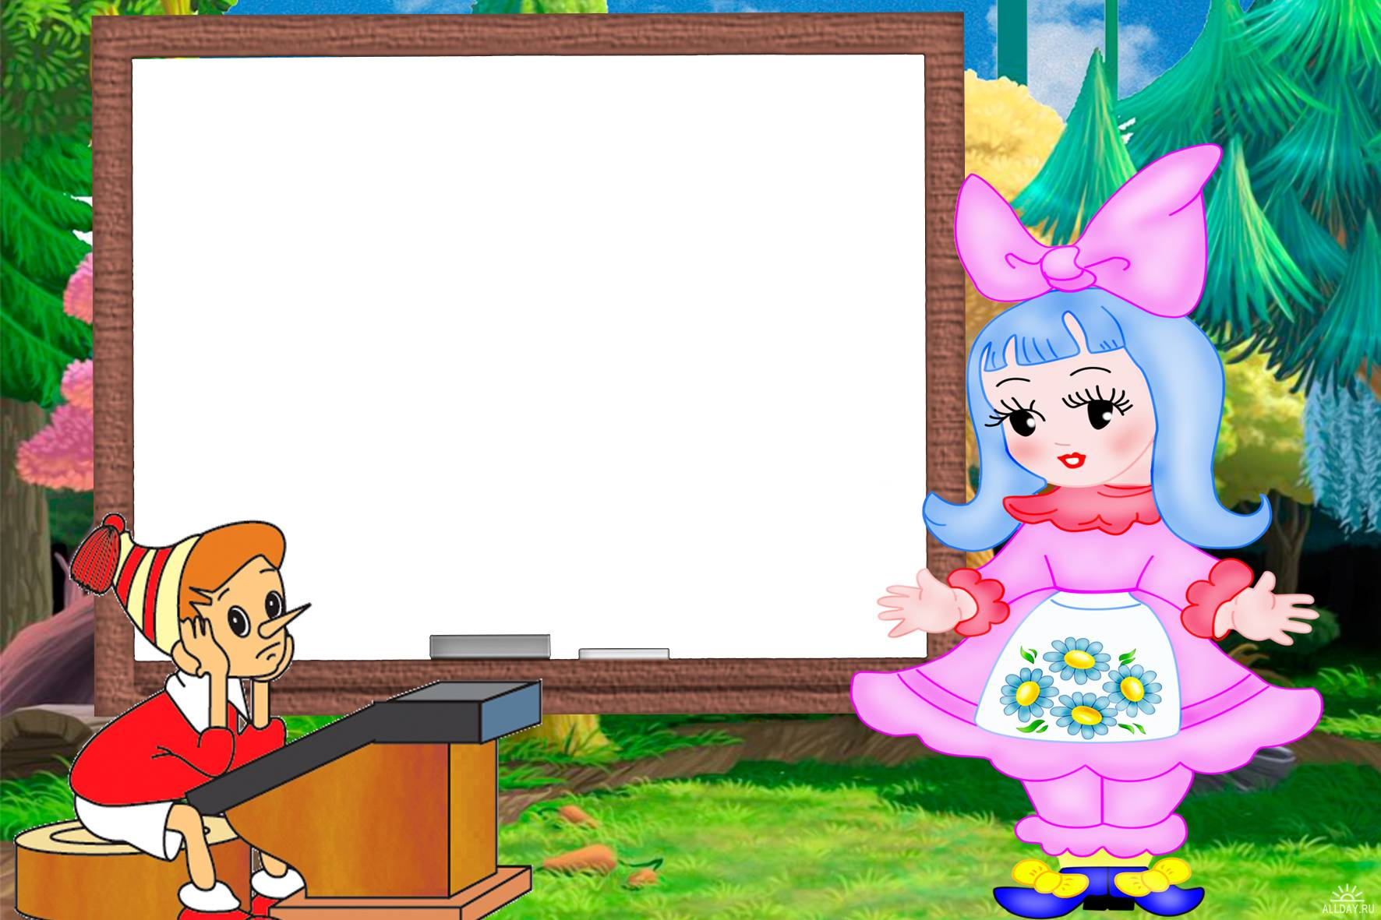
«Счет до четырех, знакомство с цифрой 4»

Slide 2
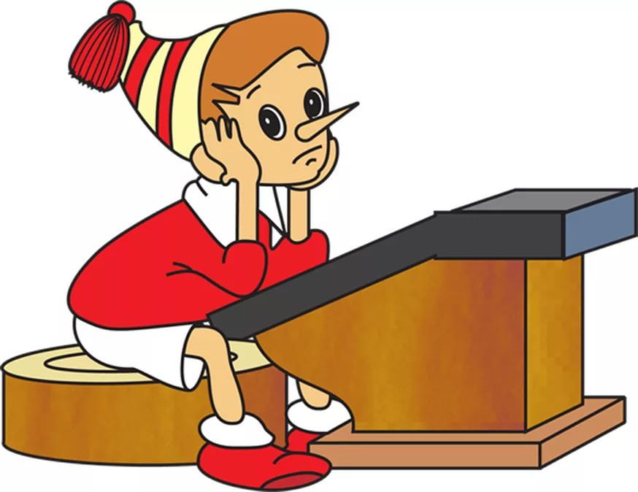
Notes:
Давай научим Буратино считать

Slide 3

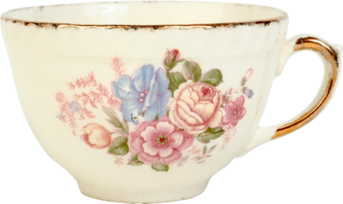
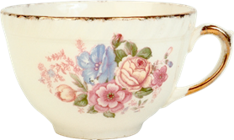
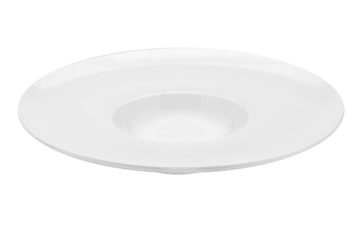

Notes:
Сколько блюдец? Поставь рядом столько же чашек. Сколько чашек? Сколько блюдец? Что можно сказать о количестве блюдец и чашек? »
Взрослый ставит еще одно блюдце и считает: «Как получили четыре блюдца? Сколько у нас чашек? Четыре блюдца и три чашки – сравни, что больше? (Четыре блюдца больше, чем три чашки.) Три чашки и четыре блюдца – сравни, что меньше? (Три чашки меньше чем четыре блюдца.) Какое число больше: четыре или три? Какое число меньше: три или четыре? Как сделать так, чтобы блюдец и чашек стало поровну? »

Slide 4
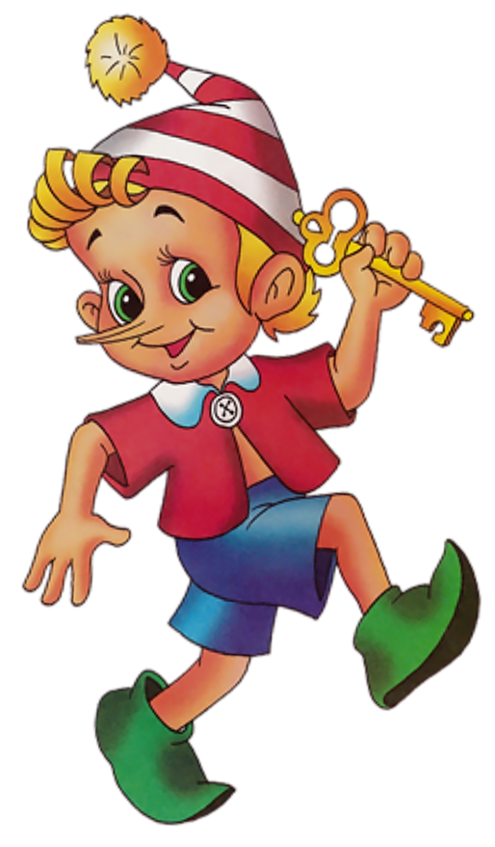
Notes:
Буратино потянулся (ребенок потягивается)
Раз нагнулся, два нагнулся (нагибается)
Руки в стороны развел, ключик золотой нашел (разводит руки в стороны)
Чтобы ключик тот достать, надо на носочки встать! (встает на носочки и подпрыгивают вверх, ловят ключик)

Slide 5
Notes:
Уточните названия фигур. Сосчитайте их стороны и углы: «Сколько сторон? Сколько углов? »

Slide 6


Notes:
Потом предложите сравнить стороны квадрата и прямоугольника. Покажите, что у квадрата все стороны равны, а у прямоугольника равны только противоположные стороны (с помощью полосок - моделей уточняет свойства квадрата и прямоугольника)

Slide 7
Игра
«Найди такого же цвета»

Slide 12
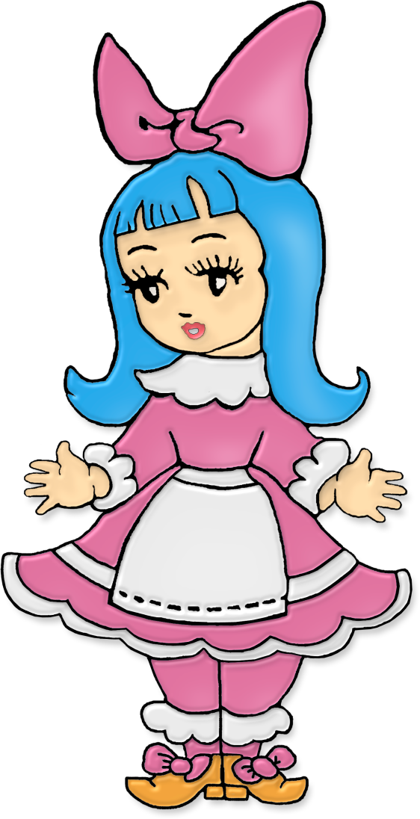
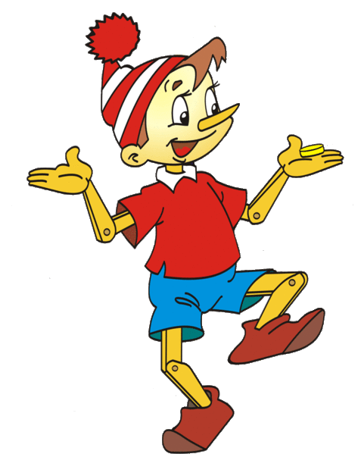
Notes:
Буратино и Мальвина благодарят тебя за то, что ты помог Буратино познакомиться с числом 4

Slide 13


Notes:
Тебе понравилось играть с Буратино и Мальвиной? Какое у тебя настроение?

